Slide 1
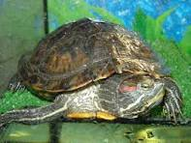
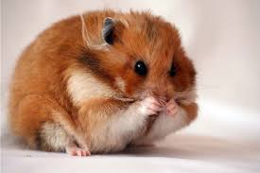
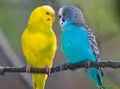
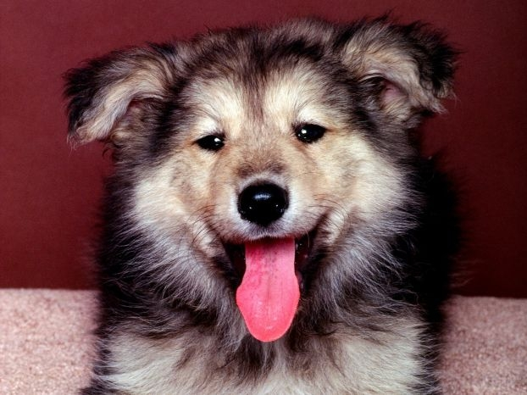
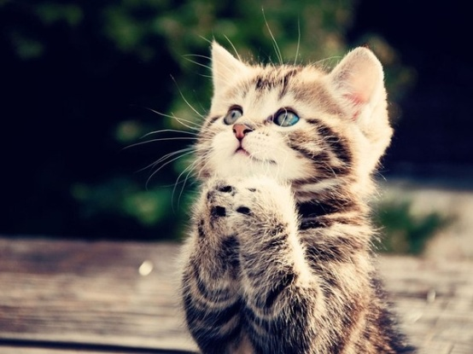
Мы… в ответе за тех,
кого приручили!
Антуан де Сент Экзюпери

Slide 2
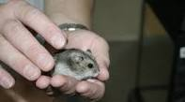
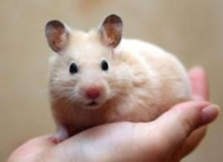
«Приручить – сделать ручным, послушным» ( С.И.Ожегов)

Slide 3
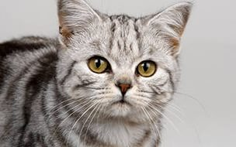
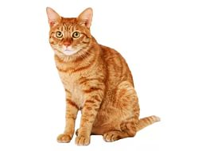
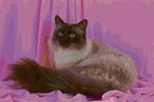
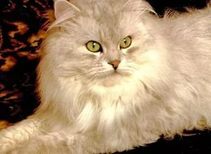
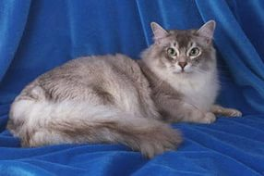
Кошки

Slide 4
Милосердие – любовь к людям, животным, к растениям, ко всему, что нас окружает.

Slide 5
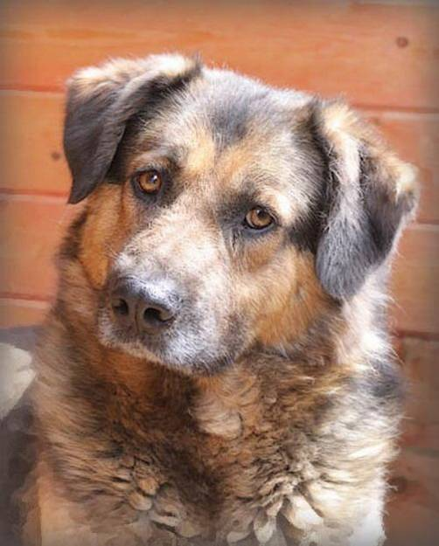
Вы смотрели бездомной собаке в глаза? Вы когда - нибудь видели столько печали? Две дорожки от глаз "протоптала" слеза. Сколько боли, несчастья у ней за плечами.
Разве Вас не учили: "Мы в ответе за тех..." Или может Вы просто про это забыли , Когда Вам надоело и после игры. Вы за ней двери дома закрыли?
А она до сих пор верит людям и ждет, Хоть сомненья давно её гложут, Что хозяин (какой бы он не был)- ПРИДЁТ! И на голову руку положит...

Slide 6
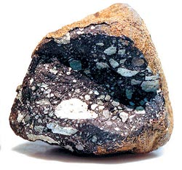
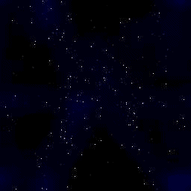

Slide 7
Крылатые выражения
1. Слово не воробей, вылетит – не поймаешь.
2. Не всякая собака кусает, которая лает.
3. Медведь на ухо наступил.
4. Как с гуся вода.
5. Как рыба в воде.

Slide 8
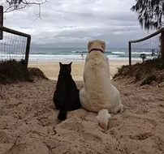
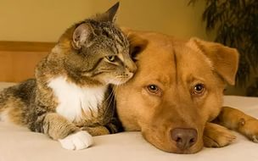
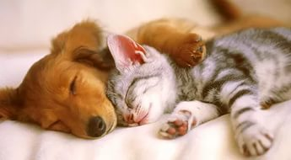
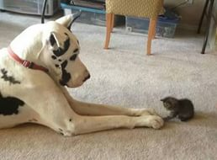
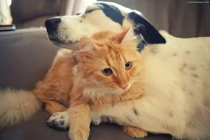
Дружба кошки и собаки.

Slide 9
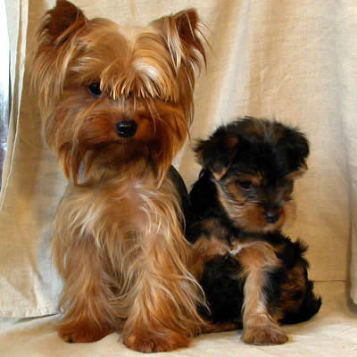
«О чём попросила бы кошка или собака, если бы умела говорить?»

Slide 10
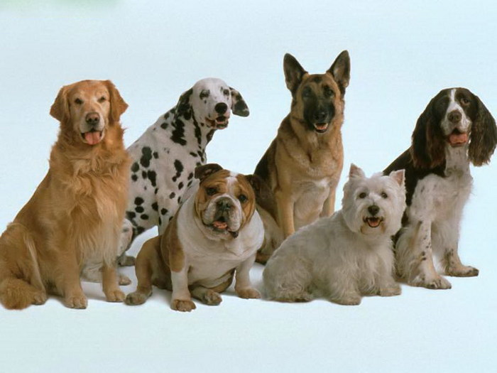
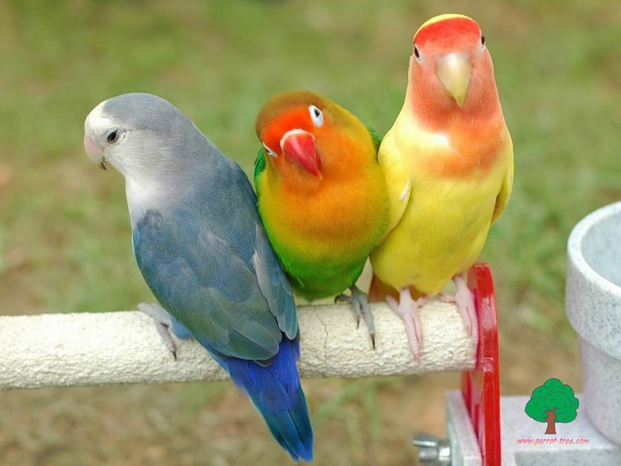
«Мы в ответе за тех, кого приручили»
1.Любите животных, заботьтесь о них!
2.Будьте внимательнее к домашним питомцам!

Slide 11
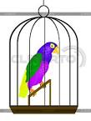
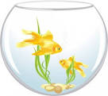
Рефлексия
Сегодня я понял, что…
Я никогда не буду…
Я всегда буду…

